Slide 1
初中心理健康教育时间管理
TIME MANAGEMENT OF HIGH SCHOOL MENTAL HEALTH EDUCATION
做时间的主人
授课人：马学荣

Slide 2

猜谜游戏
假如在你的银行卡中，每天会打入86400元，无论你是否花掉这些钱，他们都会在一天结束的时候消失，到了第二天，你的银行卡中又会打入86400元，打一个词语，同学们能猜猜是什么吗？

Slide 3
答案
时间
24×60×60=8400

Slide 4
时间管理的困惑

Slide 5

时间管理的困惑
同学A：自己面前放着好多任务，做着语文又想着数学，做数学又惦记着英语，不知道先从哪开始做起，犹犹豫豫中不知道浪费掉多少时间……
同学B：经常学习完一天之后，既定的作业没有做完，要么懊悔自己没有完成，要么狠心熬完把未完成的作业做了……

Slide 6

有较多的拖延现象
做事情容易分神，效率低下
当一件事完成不了后，容易对后面的安排产生影响
……
Notes:
在记录时间上可以强调同学们通过这样的锻炼，能够使自己的时间掌控感变得更强；在记录这里，要使用到板书的内容，给同学们板书出自己记录的格式框架，也要写出总结的方法。

Slide 7
我们是怎样
规划时间的？
Notes:
在这张PPT向同学们演示向被子中放乒乓球，沙子，和水的过程。演示完毕后总结。

Slide 8
游戏：“24小时”
Notes:
给同学强调，既然时游戏就会有奖励，但是暂时不告诉同学们什么时候会揭晓答案，激发同学们的好奇，让大家更加专注；

Slide 9
游戏规则
▲ 睡觉的时间
● 刷牙洗漱的时间
◆ 和别人聊天的时间
█ 吃饭的时间
× 在路上时间花的时间
√ 娱乐的时间
Notes:
当同学们都画完了自己的安排后，再向他们提出问题，有没有漏掉那一个重要的部分——学习

Slide 10

同学们做完活动之后的感受如何？
Notes:
这里可将同学们的发言进行简单总结并板书

Slide 11

应该先考虑为学习留出时间
娱乐的时间是否过多？
某些事情是否应该提高效率？
Notes:
这里可将同学们的发言进行简单总结并板书

Slide 12
该怎样规划
我们的时间？
Notes:
这张标题PPT出来时要对同学们进行提示，思考他们有没有自己的时间上的简单规划，做适当发言

Slide 13
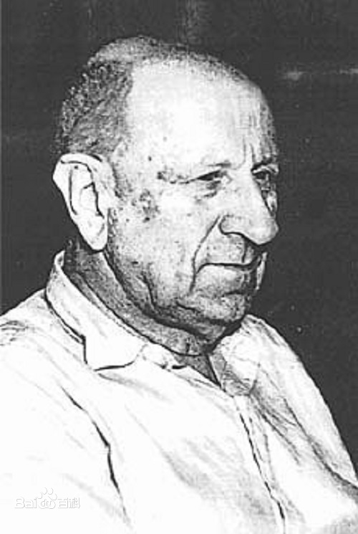
柳比歇夫
哲学家、数学家、昆虫学家
发表了70多部学术著作
论文专著500多印张（一张）
昆虫标本13000只，收集材料是动物研究所5倍
自学英语、俄语、法语，每年读书50多本
柳比歇夫究竟用了什么样的方法能让他完成如此多的工作量？

Slide 14
该怎样规划我们的时间？
记录

Slide 15
日期
事件
用时
1964年9月6日
鉴定蝴蝶
写关于蝴蝶的报告
写信
《消息报》
2小时20分
1小时5分
1小时
20分钟

Slide 16
该怎样规划我们的时间？
分析

Slide 17
工作
娱乐
基本科研
分类昆虫学
附加工作
组织工作
阅读报纸
交流讨论
游泳
看音乐会
登山
看电影
旅游
Notes:
这里可将同学们的发言进行简单总结并板书

Slide 18
如何利用时间？
效率较低
《分类法的逻辑法》报告：6小时25分
杂事：1小时
校队：30分
数学10小时40分
学术通信：5小时
图书索引4小时20分
日常参考书《生物学》
基本科研：59小时49分
分类昆虫学：20小时55分
附加工作：50小时25分
组织工作：5小时40分
时间花费过多

Slide 19
该怎样规划我们的时间？
决策

Slide 20

决策可以用时间管理形成自己的行为准则
不必承担必须完成的任务
不接受紧急的任务
累了马上停止工作去休息
不同的书籍交替着看
一天睡10个小时左右
累人的工作和愉快的工作交替进行
Notes:
这里可将同学们的发言进行简单总结并板书

Slide 21
决策也可以用时间管理来为自己制定计划
月计划
季度计划
年计划
附加工作
休息
附加工作
附加工作
休息
中心工作
step1
中心工作
step2
中心工作
step3
中心工作
step4
Notes:
在记录时间上可以强调同学们通过这样的锻炼，能够使自己的时间掌控感变得更强；在记录这里，要使用到板书的内容，给同学们板书出自己记录的格式框架，也要写出总结的方法。

Slide 22
总结
Notes:
这张标题PPT出来时要对同学们进行提示，思考他们有没有自己的时间上的简单规划，做适当发言

Slide 23
小组讨论总结
我们今天所谈到的关于时间管理的方法
Notes:
这里可将同学们的发言进行简单总结并板书

Slide 24
记录
同学们可以将自己每做的一件事记录下来，并且在旁边写上花费时间
总结
定期对每天所记录的事件和时间进行归纳看看我们在哪些事情上花费了较多不必要的时间，那些事情做的效率高，哪个时段适合做什么事
决策
根据自己总结一段时间的行为特点，而对我们之后每天要做的事情开展计划，写出自己先后要完成的事情和计划的时间。用时间管理形成自己的行为准则。
Notes:
在记录时间上可以强调同学们通过这样的锻炼，能够使自己的时间掌控感变得更强；在记录这里，要使用到板书的内容，给同学们板书出自己记录的格式框架，也要写出总结的方法。

Slide 25

课后实践
每位同学用接下来一周的时间，学习利用柳比歇夫的方法，记录自己的事件和时间，下周的心理课我们一起来分析

Slide 26
做时间的主人，
才能选择属于自己的人生！
Notes:
这张标题PPT出来时要对同学们进行提示，思考他们有没有自己的时间上的简单规划，做适当发言

